Slide 1


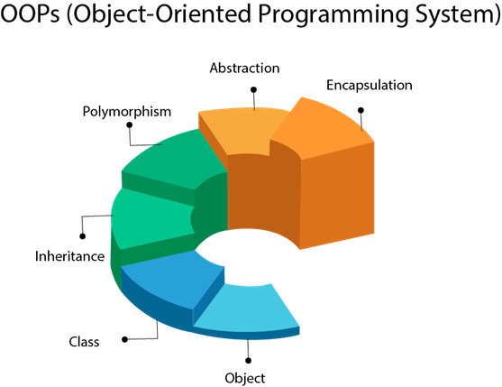

Java’da Operatörler
Nesneye Dayalı Programlama Dersi
http://youtube.com/bmdersleri
Hazırlayan ve Sunan: Kemal DEMİRKOL 2011404097
Tarih : 30/05/2021
Sürüm : v2
Ders Yürütücüsü : Doç. Dr. İsmail KIRBAŞ

Slide 2

İçindekiler
Java’da Operatörler
Operatör Çeşitleri
Atama Operatörü
Aritmetik Operatörler
Aritmetik Operatörlerle İlgili Uygulamalar
Bitişik (Aritmetiksel) Operatörler
Artırma ve Azaltma Operatörleri
Karşılaştırma ( İlişkisel ) Operatörleri
Mantıksal Operatörler
Bit Düzeyinde Operatörler
Operatörlerin Öncelik Sıralaması
Sonuç
Kaynaklar
http://youtube.com/bmdersleri

Slide 3

Java’da Operatörler
Java’da Operatörler ( İşleçler / İşletmenler )
Operatörler denklemsel ifadelerde çeşitli görevleri üstlenen sembollerdir. Java programlamada veri işlemleri operatörler üzerinden gerçekleşir. Dolayısıyla operatörler en temel işlem yapma kısımlarıdır. Operatörler bir veya daha fazla değişken üzerinden işlemler gerçekleştiren araçlardır.
Başlıca tanımları şöyledir:
a) İşlem gerçekleştirmek için tek bir değişkene ihtiyaç duyan operatörlere tekli (unary)operatör denir.
b) İşlem gerçekleştirmek için iki değişkene ihtiyaç duyan operatörlere ikili (binary) operatör denir.
c) İşlem gerçekleştirmek için üç adet değişkene ihtiyaç duyan operatörlere ise üçlü (ternary) operatör denir.

Slide 4

Java’da Operatörler ( devam )
Tekli (unary)operatör
Operatör Değişken, örnek: ++değişken
Değişken Operatör, örnek: değişken--
İkili (binary) operatör
Örnek : atama operatörü; iki işlenen değişken alır ve sağdaki işleneni soldaki işlenene atar.
+,-,/,*,% gibi aritmetik operatörler binary operatörlerdir.
Üçlü (ternary) operatör
“?:” 3 tane işlenen alan tek operatördür.
Örnek kullanımı;
y = (x == 1) ? 61: 90;

Slide 5

Operatör Çeşitleri
Atama Operatörü
Aritmetik Operatörler
Bitişik Aritmetik Atama Operatörler
Artırma ve Azaltma Operatörleri
İlişkisel Operatörler
Mantıksal Operatörler
Bit Düzeyinde Operatörler

Slide 6

Atama Operatörü
Bu operatörün simgesi = (eşit)’dir. Java programlama dilinde atama işlemleri bu operatör ile gerçekleştirilir. Bilinen en genel operatörlerden olan eşitlik operatörü çift taraflı kullanılır. Sağ tarafında yer alan değeri sol taraftaki değişkene atamaya yaramaktadır. Bazen metodlardan gelen değerleri de değişkenlere aktarmaya yarar. Aslında mantık hep aynıdır. Sağdaki değer soldaki değişkene aktarılır. Bu operatör kullanıldığında, ilk önce sağ taraf hesaplanmaktadır.
Örnek :
int sayiA = 44;
int sayiB = 45;
double sayiC = 10.5;

Slide 7

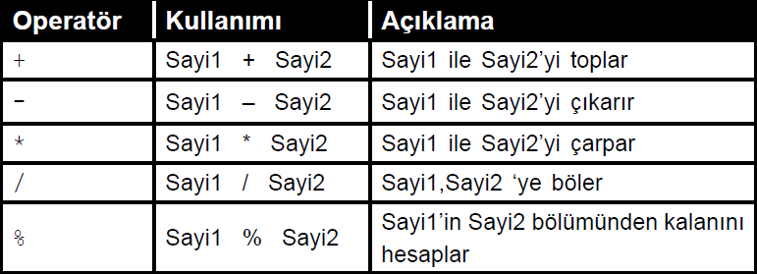
Aritmetik Operatörler
Aritmetik operatörler isminden de anlaşılacağı üzere, matematiksel işlemleri gerçekleştirmek için kullanılan operatör türüdür. Aritmetik operatörler aldığı sayısal değeri operatör sembolüne göre işleyip geriye tek bir değer döndürürler.
Standart aritmetik operatörler:
(+) Ekleme yani toplama işlemleri için kullanılır.
(-) Çıkarma işlemleri için kullanılır.
(*) Çarpma işlemleri için kullanılır.
(/) Bölme işlemleri için kullanılır.
(%) Mod Alma işlem sonucunda ortaya çıkan
kalan değerini verir.

Slide 8
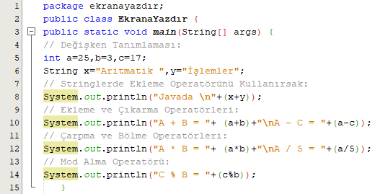


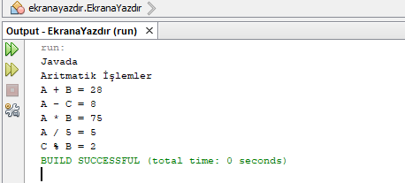
Aritmetik Operatörler Uygulama Örneği

Slide 9
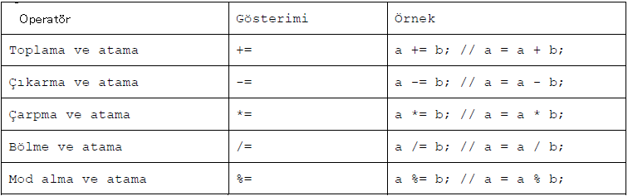
Aritmetiksel Bitişik(Birleşik) Atama Operatörleri
Bir değişkeni başka bir değişkene atamak ya da bir değişkene bir veri atamak için kullanılır. Atama operatörleri kullanılırken, aynı zamanda aritmetik operatörler de kullanılabilir.
+= Operatörü: Solda bulunan değere, kendi değerini ekleyerek tekrar soldaki değere atamasını gerçekleştirir.
-= Operatörü: Solda atanan değerden, sağdaki değeri çıkararak tekrar solda yer alan değere atama gerçekleştirir.
*= Operatörü: Soldaki değeri, sağda yer alan değer ile çarparak tekrar soldaki değere atamasını gerçekleştirir.
/= Operatörü: Diğer operatörlerde olduğu gibi soldaki değeri, sağdaki değere bölerek sonucu tekrar soldaki değere atar.
Tabloda atama operatörleri bitişik halinde kullanımıyla diğer şeklindeki kullanıma da alternatiftir. Böyle bir kullanım, özellikle uzun kodlama satırlarından kurtulmak için geliştirilmiş bir yöntemdir.

Slide 10
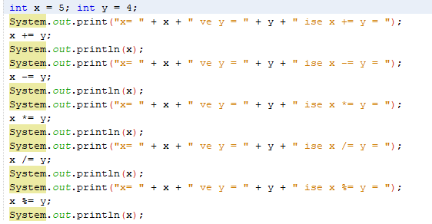
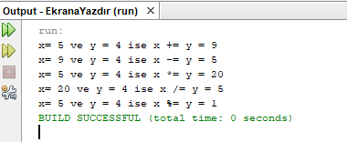
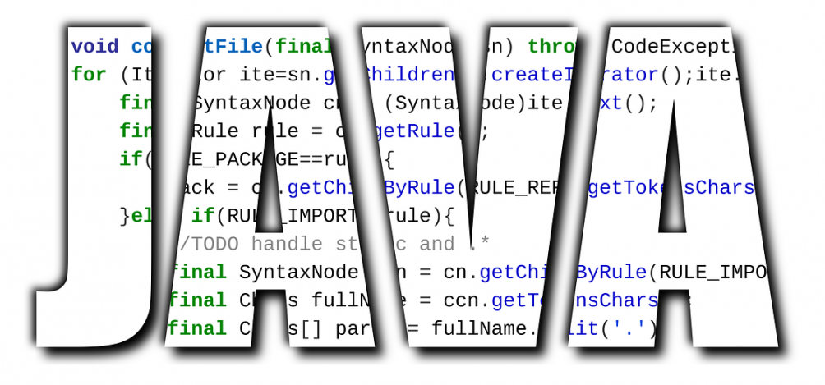
Aritmetiksel Bitişik(Birleşik) Atama Operatörleri
= Sağdaki değeri soldaki değişkene atar.
+= Soldaki değeri sağdakine ekler, sonucu soldakine atar.
-= Soldaki değerden sağdakini çıkarır, sonucu soldakine atar.
*= Soldaki değeri sağdaki ile çarpar, sonucu soldakine atar.
/= Soldakini sağdakine böler, sonucu soldakine atar.
%= Soldakini sağdakine böler, kalanı (modunu) soldakine atar.

Slide 11
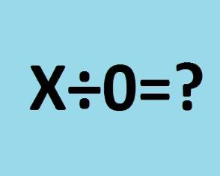
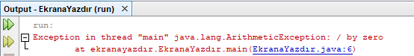
Aritmetik Operatörlerde Sıfıra Bölme Hatası
Aritmetik Operatörlerde değişken değerlerine yeni değerler atayarak, farklı değerler üzerinden işlemler yapabiliriz. Ancak değişkenlere atayacağınız değerlerin sıfır (0) olmamasına dikkat etmeliyiz . Çünkü Java’da bölme işlemi 0 değerler üzerinde yapılırsa, hataya sebebiyet verir. Ayrıca programınız bu hata nedeniyle çökecektir.
Sıfıra bölme ile ilgili küçük bir örnek:
int sayiA = 44;
int sayiB = 0; //buraya dikkat
int bolmeSonuc = sayiA / sayiB; //HATA
Yukarıdaki örneği çalıştırdığınızda “by zero” hatası alacaksınız. Dolayısıyla programınız çökecektir.

Slide 12
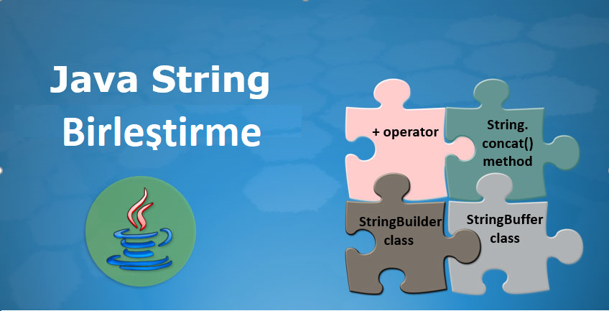
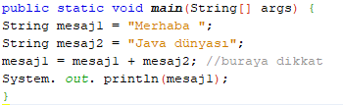
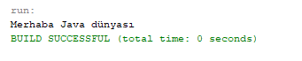
Aritmetiksel Metin ( String ) Birleştirme
Tekrar aritmetik operatörlerine dönüp, bir toplama işlemi operatörün metinsel işlemlerde kullanılması ne gibi sonuçlar üretecektir onu incelersek;
String birleştirme iki yada daha fazla dizgenin birleşmesi anlamına gelir. Bu işleme birleştirme (concatenation) denir. String sınıfının “concat” metodu birleştirme için kullanılır ama aynı zamanda aritmetik “+” operatörünü kullanarak da birleştirme yapılabilir. Her ikisi de aynı çıktığı üretir.

Slide 13
Artırma ve Azaltma Operatörleri
Değişkenlere değerler atama, değişken değerleri karşılaştırma ve değerleri üzerinde arttırma ve azaltma işlemleri yine bu kısaltmalar ile yapılması mümkündür. Artırma ve Azaltma işlemlerini yapabilmemiz için + (artı) ve - (eksi) operatörlerinden yararlanacağız. Kullanım formatı ++ iki artı veya -- iki eksi şeklinde olacaktır. Bu operatörleri durumuna göre değişken sonuna (Postfix) veya değişken başına (prefix) yazılır. Ayrıca dikkat etmeniz gereken nokta, operatörlerin ile değişkenin arasında boşluk olmamasıdır. Yani tamamen bitişik halinde olmaları gerekiyor.
Örneğin x = x +1; yazmak yerine x++; yazabilirsiniz. Aynı sekilde x = x -1; yazmak yerine x--; yazabilirsiniz.
degiskenAdi++ ; ( Son artırma ) Burada değişkenin değeri 1 arttırılmıştır. Yani mevcut değeri yanı sıra +1 sonucuna varmıştır. Son azaltma işleminde değişkenin değeri -1 azaltılır.
--degiskenAdi ; ( Ön azaltma ) Ön azaltma işleminde önce değişenin değeri azaltılır, daha sonra değişkenin değeri hesaplanır. Son arttırma işlemi bunun tam tersidir. Yani önce değişkenin değeri hesaplanır, daha sonra değeri arttırılır.

Slide 14
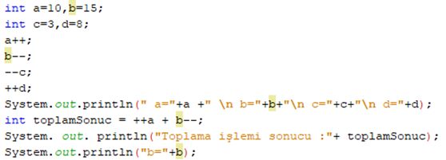
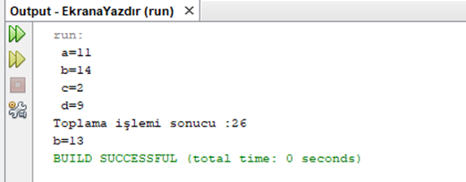
Artırma ve Azaltma Operatör Uygulama Örneği
Uygulama örneğinde de görüldüğü üzere başlangıçta a değişkeni 10 iken son artırma ile 11 değeri almıştır. b değişkeni başlangıçta 15 iken son azaltma ile 14 olmuştur. c değişkeni 3 iken ön azaltma ile 2 olurken yine d değişkeni ön artırma ile 9 değerini almıştır.
Sonraki işlemde ise aritmetiksel toplam yaptığımızda komuta soldan başlayarak önce a değişkenin değeri arttırılıyor ve daha sonra b değişkeni ile toplanıyor. Toplamdan sonra b değişkeni bir azaltılıyor. Yani bir alt satırda b değişkeni bir azaltılmış olarak karşımıza çıkıyor.
a++ Sonek (Postfix), ++a Önek (Prefix) arasındaki fark Sonekte o anki henüz güncellenmeyen değer ekrana yazdırılıyor. Önekte ise o anda güncellendikten sonraki değeri ekrana yazıyor.
Not: Değişkenin solunda( başında) ++ ya da – (artırma- azaltma) işlemi varsa önce işlem sonra sonuç;
İşlem değişkenin sağında ( sonunda) ise önce içerindeki değer yazılıp sonra artırma veya azaltma işlemi yapılır.

Slide 15

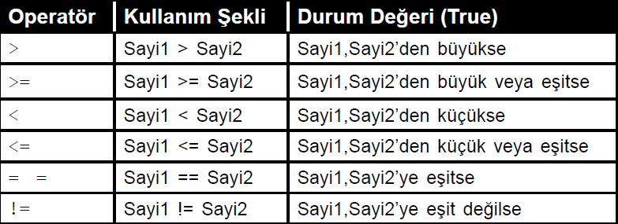
Karşılaştırma (İlişkisel) Operatörleri
Karşılaştırma (İlişkisel) operatörleri kavramı iki değeri karşılaştırma maksatlı kullanılır. Mantıksal ifadelerde ve tüm karşılaştırma süreçleri bu kavram altında barınır.
Örneğin; iki değer karşılaştırma esnasında, sonuç mantıksal olarak boolean türünde doğru (true) veya yanlış (false) olur.

Slide 16
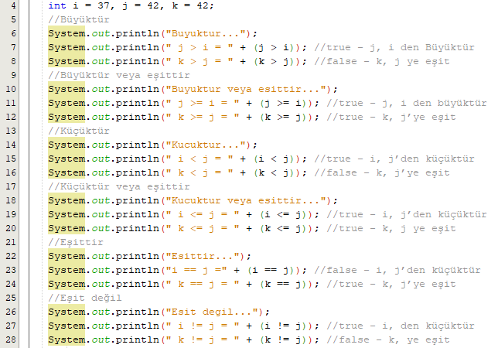
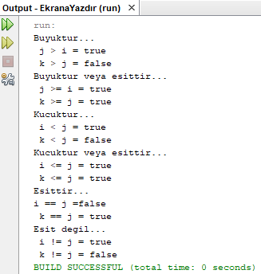
Karşılaştırma Operatörleri Uygulama Örneği
Uygulamada gördüğünüz üzere i, j, ve k değişkenleri birbirleri arasında çift taraflı mantıksal olarak karşılaştırılmış ve sağ - sol değerleri gerçekleşirse Doğru (true) aksi taktirde Yanlış (false) değerini üretirler.

Slide 17
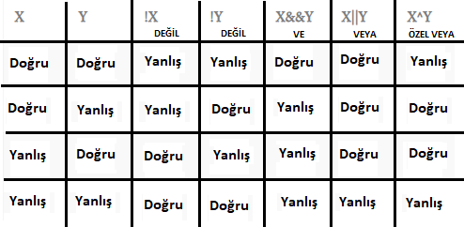
Mantıksal Operatörler
Bir önceki konuda ilişkisel ( karşılaştırma ) operatörler vasıtasıyla iki değeri karşılaştırabiliyorduk ancak birden çok değerlerin karşılaştırılması durumunda bu yöntem çok uzun ve meşakkatli olacağı için birden fazla karşılaştırma durumlarını birleştirip tek bir koşul haline getirilmesi, ancak mantıksal operatörlerle mümkündür. Kıyaslamanın sonucuna bağlı olarak da hangi iş(lem)lerin yapılacağına karar verilir. Mantıksal operatörlerin sonucu, boolean tipi değişkenlerde tutulur ve sadece birbirinin tersi olan iki değerden birini (True-False, Yes-No, Evet-Hayır, Doğru-Yanlış, ‘1’- ‘0’ gibi) üretir. Bu değerleri bilgisayar mantığında 1 ya da 0’a benzetebiliriz.
&&(VE – AND) operatörü her iki tarafındaki değer doğru ise doğru sonucunu üretecek ama sağ ya da sol taraftan bir tanesi yanlış olması durumunda yanlış değerini üretecektir.
|| (VEYA – OR) operatörü de iki tarafındaki değerlerden en az bir tanesi doğru olması durumunda doğru değerini üretecek, her iki tarafın da yanlış olması durumunda yanlış değerini üretecektir.
! ( DEĞİL – NOT ) operatörü doğruyu yanlış, yanlışı ise doğru yapacaktır.
^ ( YA DA – XOR) operatörü ise her iki taraf doğruysa ve her iki taraf yanlışsa yanlış, herhangi biri yanlış biri doğruysa doğru değerini döndürecektir.

Slide 18
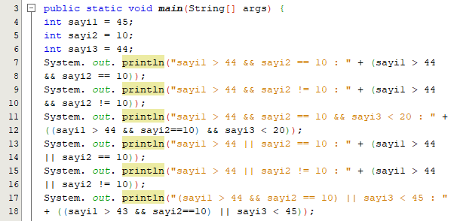

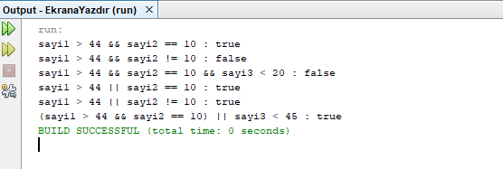
Mantıksal Operatörler Uygulama Örneği
Komutlar soldan başlayarak işlenir. İşlenen komutlar birden fazla olacağı için doğruluk tablosu ve operatörlere göre sonuç ekrana yazdırılır. Mantıksal operatörlerin de kendi arasında işlem önceliği sırası bulunur. Öncelik sırası şu şekildedir:
1 | Parantez içi | ( … )
2 | Değil (NOT) | !
3 | YA DA(XOR) | ^
4 | VE (AND) | &&
5 | VEYA (OR) | ||

Slide 19
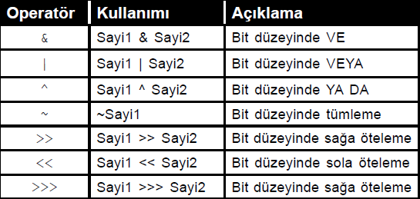
Bit Düzeyinde Operatörler
Tablodaki ilk operatörle başlayalım. İlk operatöre baktığımızda mantıksal operatörlerde kullanılan &&(VE) operatörü, tekil (tek) olarak kullanıldığında bit düzeyinde “VE” durumunu temsil eder. Mantıksal operatörlerle arasındaki tek fark, değişken değerini önce bit türüne çevirip daha sonra bu bitler ile karşılaştırma yapmaktır.
Bir verinin bitlere çevrilmesi, ağ programlamada sıkıştırma, şifreleme ve düşük kaynaklı cihazlarda hesaplama alanında gerek duyulur. Bitlerle çalışmanın başlıca sebebi, hız ve kaynak verimini elde etmektir. Dolayısıyla bu alanlarda tercih edilir. Öteleme operatörlerinin sağa ve sola işlem yaptığını tablomuzda gördük. Öteleme operatörleri, değişkenlerin bitlerini sağa ya da sola öteleme yapmak için kullanılır. Yani bitleri sağa ve sola kaydırmak için kullanılır.

Slide 20
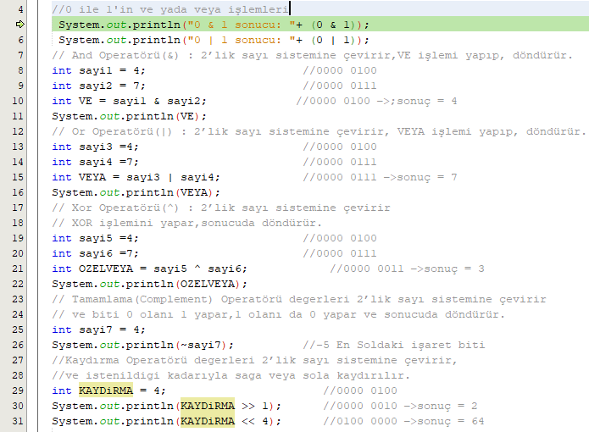
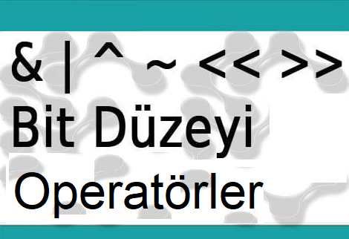
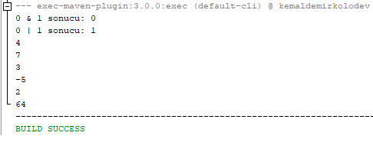
Bit Düzeyinde Operatörler Örnek Uygulama

Slide 21
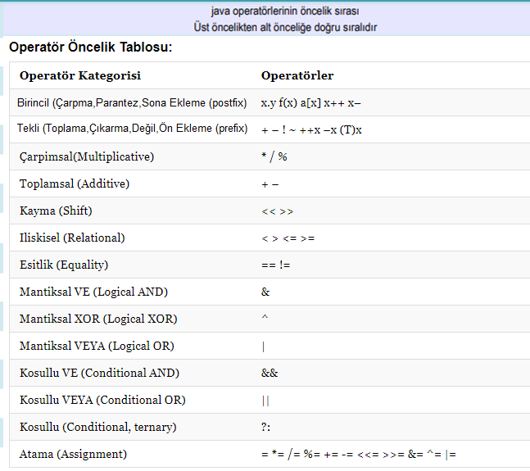
Operatörlerin Çalışma Önceliği
Matematik işlem operatörlerinin bazıları çalışma önceliğine sahiptirler. Yani tüm operatörlerin çalışma önceliği aynı değildir. Matematik kurallarında geçerli olan çarpma, bölme, çıkartma ve toplama işlemlerindeki öncelik sırası operatörler içinde geçerlidir. Çünkü işlemin türünü ancak operatör belirler. Bir işlemde öncelikleri belirlemek için işlemleri parantez içinde yazmamız gerekir. Öncelikle sonucu etkileyen ve işlemin matematiksel önceliğine göre bir tercih yapmamız gerekir.

Slide 22

Sonuç
Java programlamada veri işlemleri operatörler üzerinden gerçekleşir. Dolayısıyla operatörler en temel işlem yapma kısımlarıdır. Programlama dillerinde çok önemli bir yeri bulunan operatörler, projelerimizde karşılaştırma, matematiksel işlemler veya değişkenlerin üzerinde çeşitli değişiklikler gerçekleştirmek için kullanılabilir. Bu tanımlamaya bir örnek verecek olursak, sosyal medya hesaplarınıza giriş yapabilmek için kullanıcı adı ve şifre gibi alanlar bulunur, söz konusu alanlara girmiş olduğunuz değerler, veri tabanı üzerinde kayıtlı olan değerler ile karşılaştırılır. Karşılaştırma işleminin sonunda girmiş olduğunuz bilgiler doğru olması durumunda başarılı bir şekilde giriş işleminiz tamamlanır.
Bu işlemler her yazılım dilinde operatörler aracılığı ile sağlanır. Bunların yanında birçok temel işlem içinde operatörler kullanılır.

Slide 23
Kaynaklar
Javada Operatörler ( http://www.yazilimmutfagi.com/ )
Java Operatörler (http://www.mustafabektastepe.com/ )
Java Operatör Türleri (https://forum.java.com.tr/ )
Java Operatörler ve İşlem Önceliği (https://www.tasarimkodlama.com/ )
Javada Operatörler (https://emrecelen.com.tr/ )
Javada Operatörler
(https://medium.com/gokhanyavas/ )
Başkent Üniversitesi Mühendislik Fakültesi Java Ders İçeriği
(http://www.baskent.edu.tr/ )
Java 8 M. Turhan ÇOBAN EGE Üniversitesi, Mühendislik Fakültesi, Kitap
Java ile Nesneye Yönelik Programlama Oğuz Aslantürk Ders Notu
Nesneye Yönelik Programlama-JAVA, Ders sorumlusu Yrd.Doç.Dr.Hilmi KUŞÇU
Java 8 Standart Edition ( KODLAB ) A. Kerim Fırat Kitap
http://youtube.com/bmdersleri

Slide 24
İlginiz için teşekkürler…
Nesneye Dayalı Programlama Dersi
http://youtube.com/bmdersleri
Hazırlayan ve Sunan : Kemal DEMİRKOL 2011404097
E-posta : kmldmrkl@hotmail.com
Tarih : 30/05/2021
Sürüm : v2
Ders Yürütücüsü : Doç. Dr. İsmail KIRBAŞ

